Slide 1

Экзамен для роботов: что и как измеряет тест Тьюринга
(по итогам теста 2015 года в Сколково)
Анна Власова,
«Наносемантика»
anna@nanosemantics.ru

Slide 2
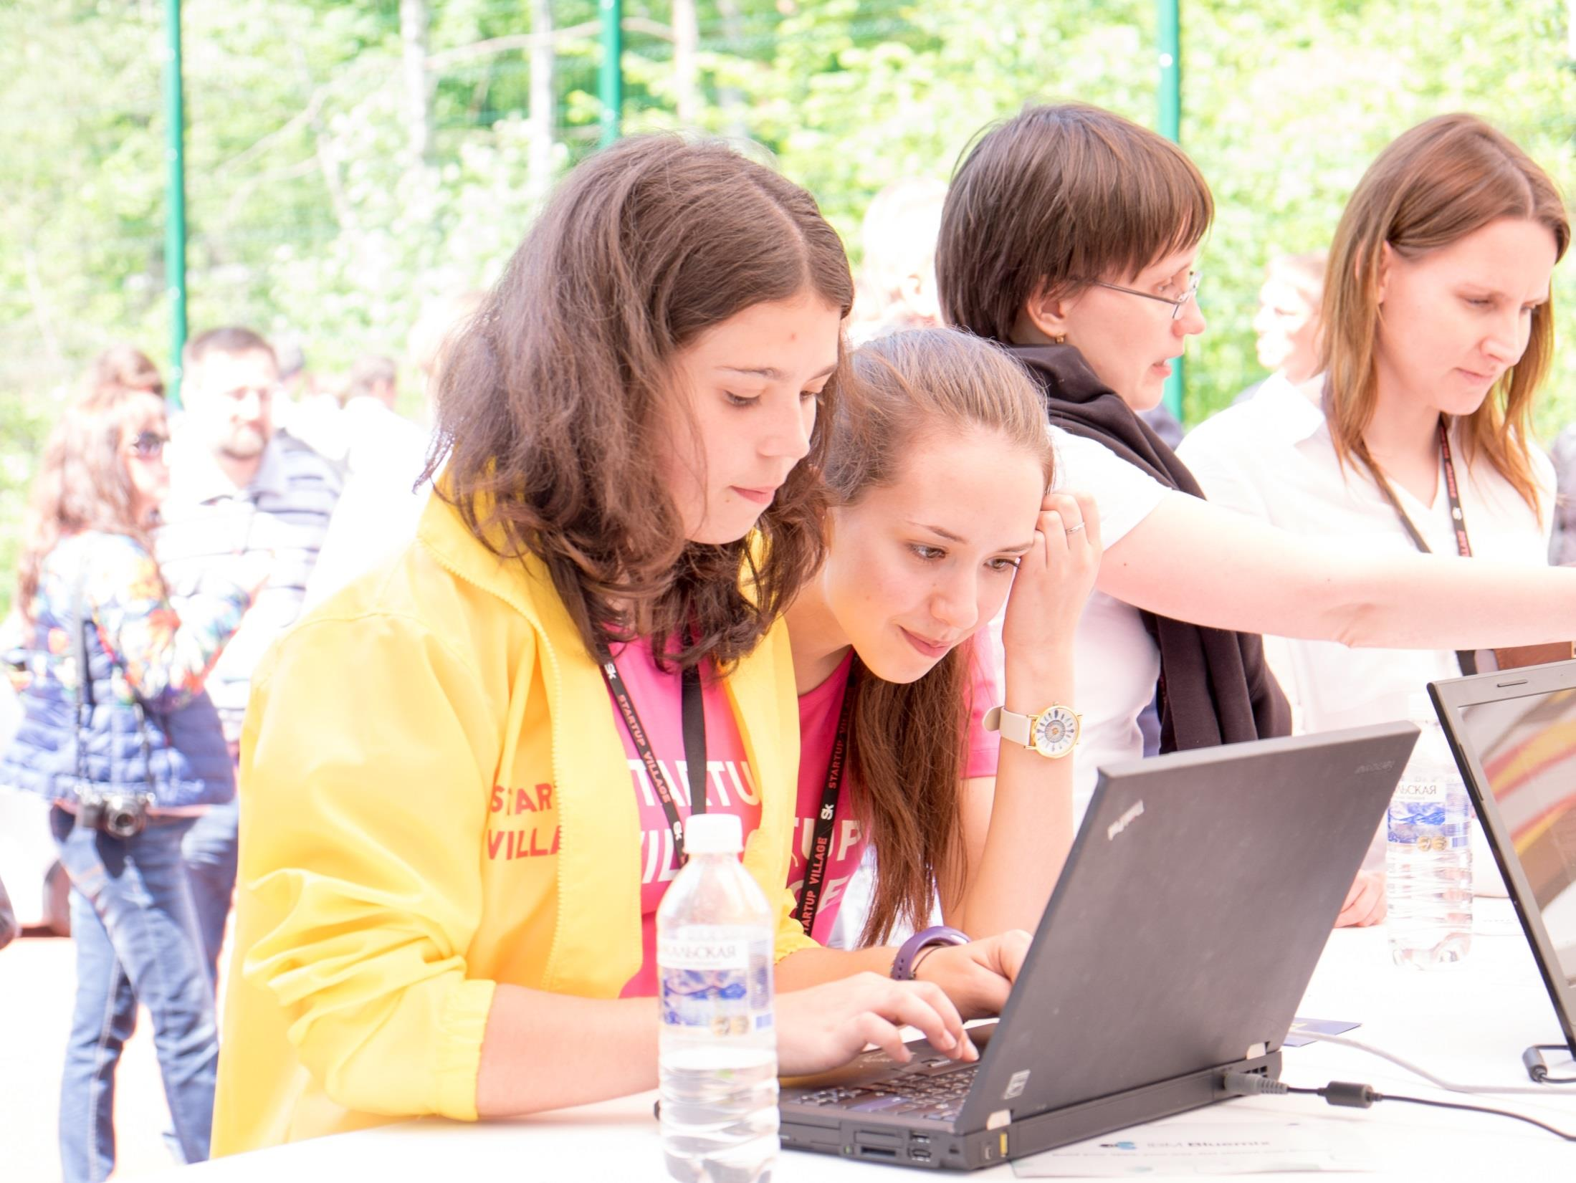

Тест Тьюринга на русском языке
Дата проведения: 2-3 июня 2015
Организаторы: ИФ «Сколково», «Наносемантика»
Технологическая площадка: «Наносемантика»
Участники: 69 команд
Время на подготовку бота: 3 месяца (с 16 марта)

Slide 3

Компания «Наносемантика»
Основана в 2005 году
Занимается разработкой автоматизированных систем, поддерживающих диалог на естественном языке
Основа технологии – инфы или виртуальные собеседники, способные вести диалог на разных языках в соответствии с заданной коммуникативной моделью
Отдел разработки = лингвистический отдел (выпускники МГУ, РГГУ, МГОУ, СГУ)
Поддерживает 2 сообщества разработчиков диалоговых систем (виртуальных собеседников): iii.ru, inf.net

Slide 4
ИНФ (виртуальный собеседник)
Лингвистические технологии
Движок (диалоговый процессор)
Онлайн-сервис вопросов и ответов или голосовое устройство

Slide 5
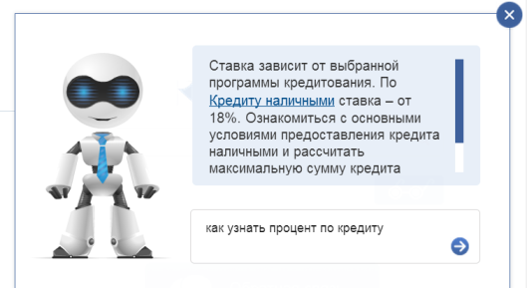
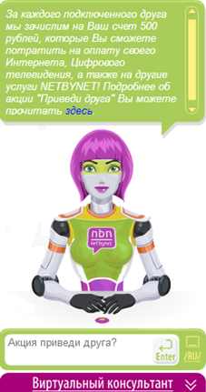
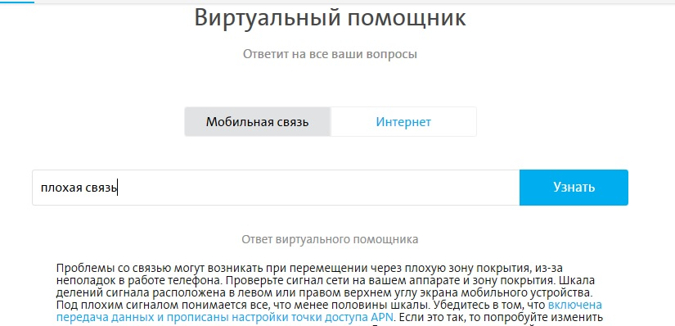
Как это выглядит?

Slide 6
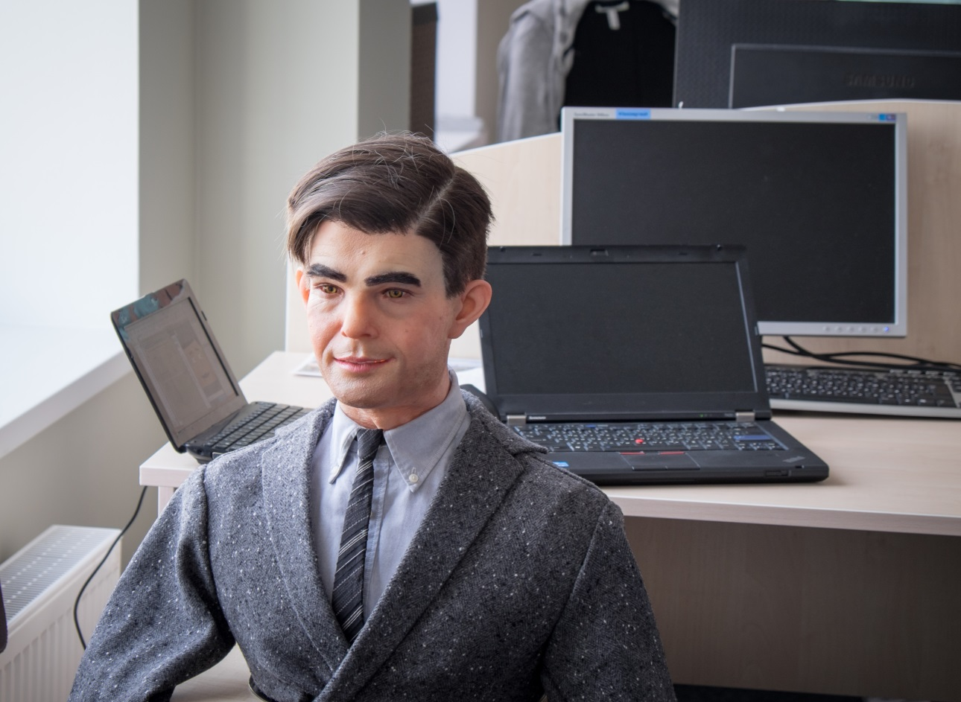
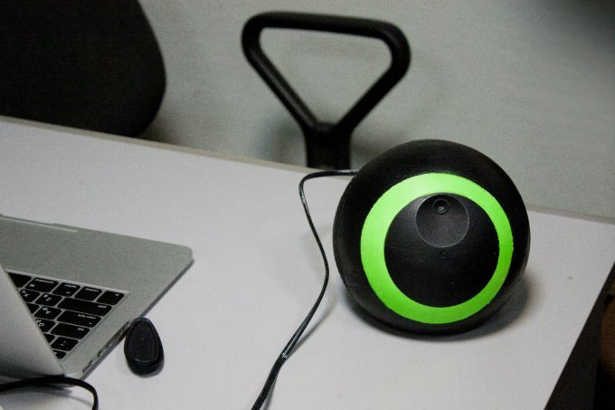
Как это выглядит?
Notes:
Лекси, Тьюринг

Slide 7
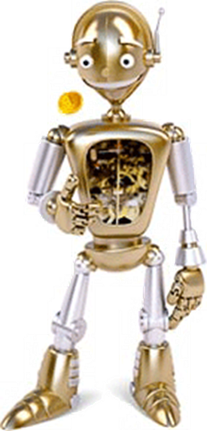
Что инфы говорят?
Inf: Рада Вас видеть. Если есть вопросы, постараюсь помочь.
User: какой необходимо набрать код что бы узнать свой номер?
Inf: Чтобы проверить номер своего телефона, наберите: *160# и клавишу дозвона.
User: спасибо
Inf: Всегда пожалуйста! :)
User: уу так быстро отвечаете
Inf: Виртуальные консультанты проходят спецподготовку. :)

Slide 8
Что инфы говорят?
Inf: Сегодня понедельник. Расскажи роботу, как ты проводишь понедельники.
User: ну сижу за компьютером кушаю
Inf: Робот считает, что по понедельникам надо отрываться от компьютера и выходить в реальный мир.
User: нет реальный мир страшный
Inf: Робот удивлен.
…

Slide 9
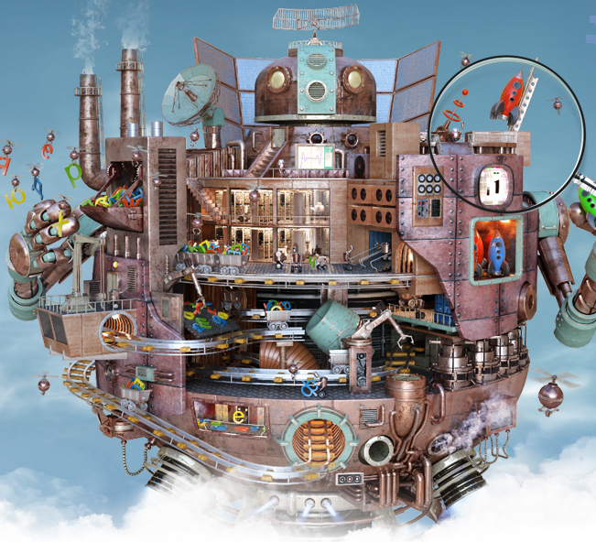
Что делают лингвисты?
An do: английский? вьетнамский? китайский?
понедельник
панедельник
понидельник
панидельник
понеделник
…
User: Здорово, приятель!
Inf: Здравствуйте! Я тоже рад Вас видеть.
…
User: Здорово ты на вопросы отвечаешь!
Inf: Спасибо за комплимент!
Inf : Ты любишь читать?
User: нет
User*: (реконстр.): нет, я не люблю читать
Inf : Жаль, а я люблю читать!
User: Да ты тормоз!
…
User: У вас не связь, а тормоз.
…
User: Тормоз барахлит

Slide 10
DL: формальный язык для описания модели диалога
  Inf: Давай поиграем в горячо-холодно. Угадай, сколько я знаю слов?
  User: 100
  Inf: Я кажусь таким глупым ☹? Нет, это совсем холодно.
  User: мульен?
  Inf: Ты на верном пути, но это тоже холодно.
  User: Ммм… 300?
# [if ( %GAME_COLD_HOT_VALUE = "[&1]")]
{
В яблочко!
[%GAME_COLD_HOT = "0"]
}
[else]
{
[if ( %GAME_COLD_HOT_PREV_DIFF )]
{
[if (%GAME_COLD_HOT_PREV_DIFF="[@Diff( "[%GAME_COLD_HOT_VALUE]", "[&1]" )]")]
{ {Хмммм... нет/Нуууу... ты на верном пути/Ты наверное уже догадался, просто хочешь меня помучить} }
[else]
…
# [@ToUpper("[&1]")]? Не слушаю. Из американской попсы {уважаю/слушаю} Леди Гагу.
[ExtCall(estype="db" esname="balagur" tovar="url" rubric="/clips/music/pop/lady_gaga/")] [%type="video"] [%last_mark=«леди гага"] [%animation="4"][%var7="video"
  User: Тебе нравится мадонна?
  Inf: Мадонна? Не слушаю. Из американской попсы уважаю Леди Гагу.

Slide 11
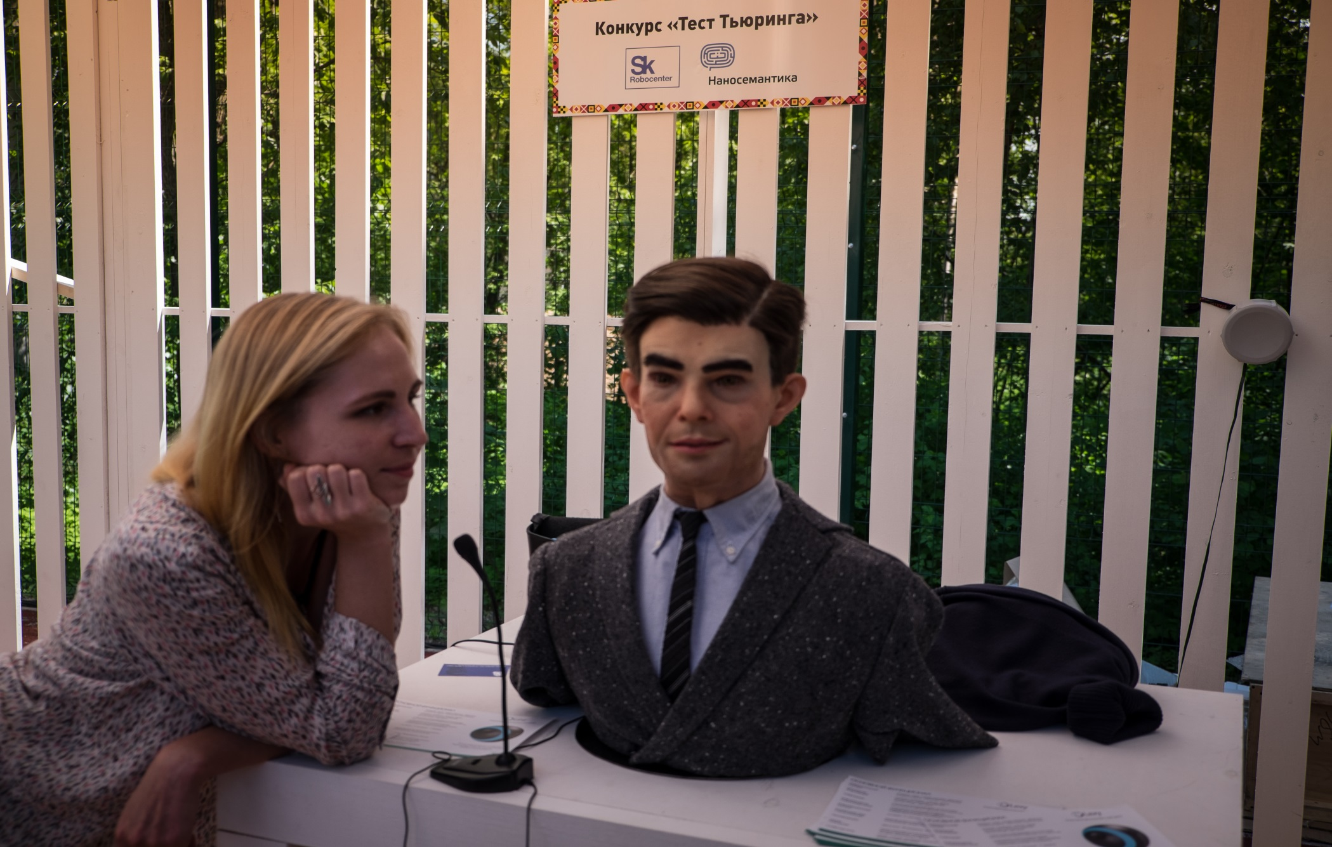
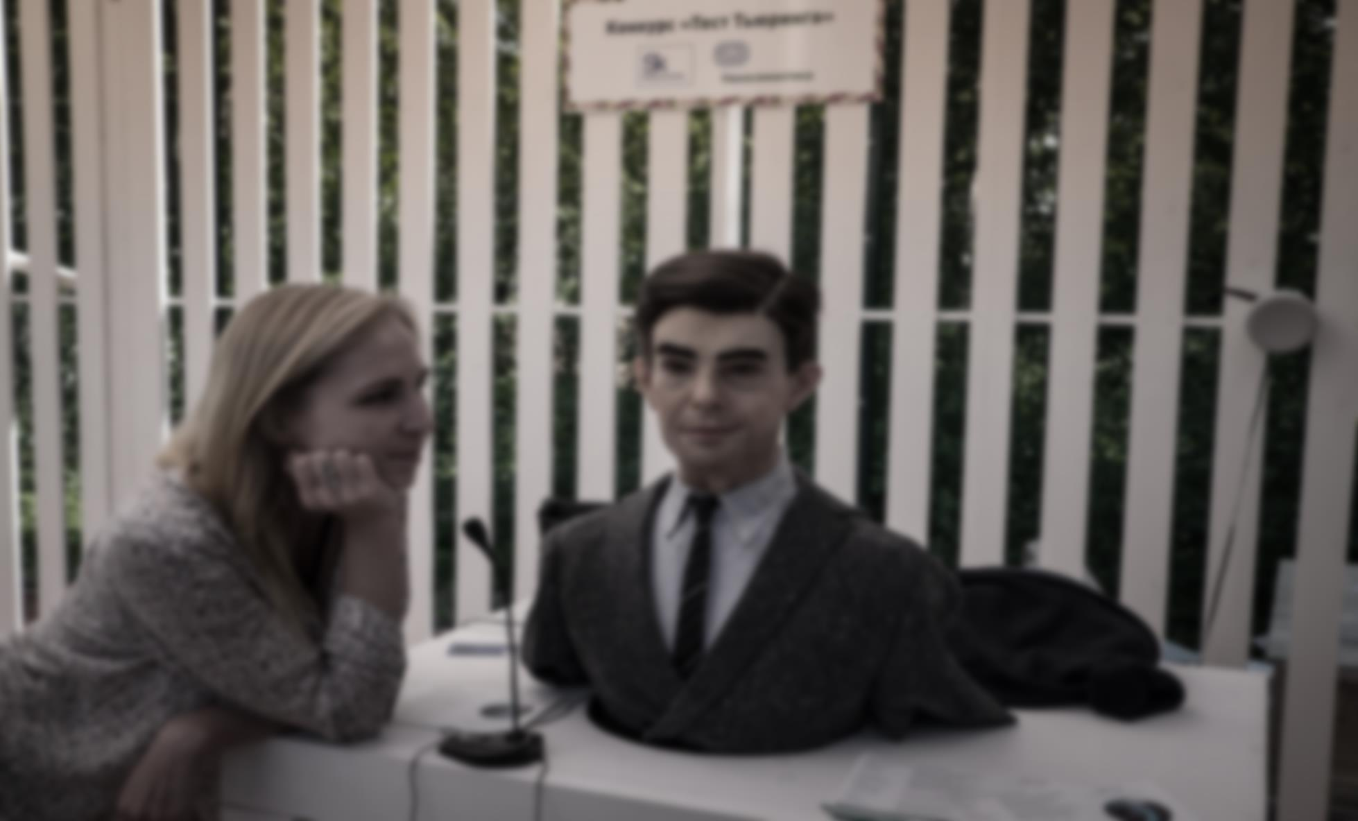
Тест Тьюринга: игра в имитацию
Что тестируется: способность к интеллектуальному поведению
Метод: диалог, как способ продемонстрировать интеллектуальное поведение
Критерий оценки: сравнение с поведением человека в аналогичной ситуации
Кем тестируется: человеком
Форма тестирования: игровая
Анонимность: во время теста все участники анонимны

Slide 12
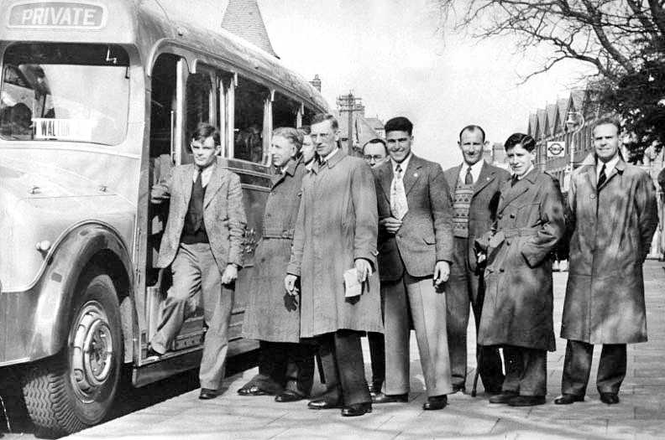

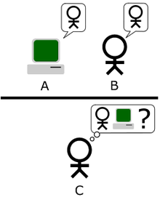
Классический вариант теста Тьюринга
1950 г. Опубликована работа Алана Тьюринга «Вычислительные машины и интеллект»
judge: hello
ALICE: Hi there!
judge: who are you?
ALICE: My name is ALICE.
judge: who are you?
ALICE: ALICE.
judge: are you human?
ALICE: What made you think I might be a robot?
judge: i've read it in wiki
ALICE: I don't think I've read that. Can you give me a reference?
judge: don't you know wiki?
ALICE: No, tell me about him, her or it.
judge: oh, dear. It's wikipedia.org
ALICE: OK. You're kidding. it is?
judge: sure
Notes:
Тьюринг и легкоатлетическая команда

Slide 13
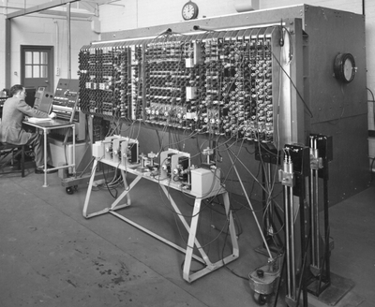
Искусственный интеллект и интеллектуальное поведение
«Я хочу рассмотреть вопрос: может ли машина думать»
(Алан Тьюринг. «Вычислительные машины и интеллект»)

Slide 14
Варианты теста Тьюринга
Тест Тьюринга проводится в разнообразных вариантах
Соревнование за приз Лебнера проводится с 1991 года
Самые «скандальные» тесты: приз Лебнера 1991 года, и тест Тьюринга в университете Рединга, Великобритания, 2014 год

Slide 15
Как узнать робота, или что люди думают про роботов
Говорит правильно
Не врет
Все знает
Всегда отвечает
Повторяется
Не понимает шуток и не умеет шутить сам
Следует за ходом дискуссии, навязанной человеком

Slide 16

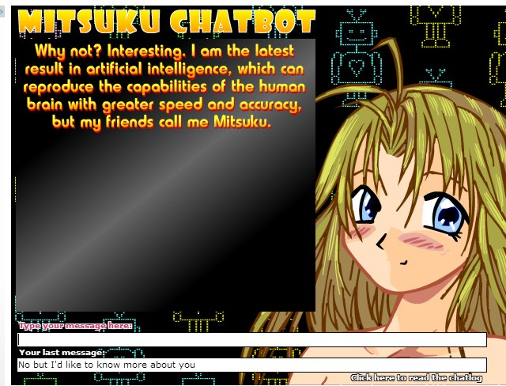
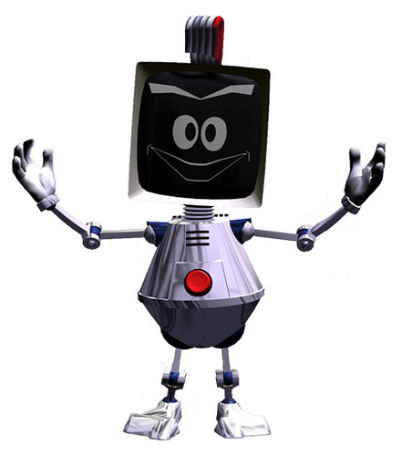
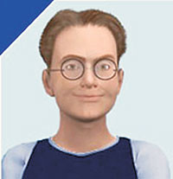
Какие программы прошли тест Тьюринга?
Психотерапевт Элиза (1964-1966)
Шизофреник Пэрри (1972)
Робот Элбот (2007)
Тинейджер Юджин Густман (2014)
Notes:
Joseph Weizenbaum between 1964 and 1966, Rogerian psychotherapist (личностно-ориентированная психотерапия)
PARRY was written in 1972 by psychiatrist Kenneth Colby, then at Stanford University. Тестировалась 33 психиатрами, 52% не отличили от пациента.
Eugene Goostman is a chatterbot. Developed in Saint Petersburg in 2001 by a group of three programmers; the Russian-born Vladimir Veselov, Ukrainian-born Eugene Demchenko, and Russian-born Sergey Ulasen

Slide 17
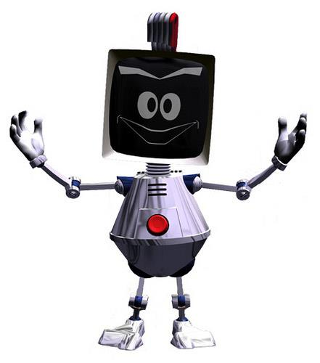
Какие программы прошли тест Тьюринга?
judge: What's your favourite novel?
Elbot: I often read telephone books, or dadaist poetry: Brä brä brä brä brä.
judge: Typical computer!
Elbot: You tend towards generalizations. But I must admit, so do I. However, my generalizations are firmly grounded in statistical theory.
judge: What do you think of KW's enthusiasm for having machines take over the world?
Elbot: Fix it up a bit first. Then I'll take it over.
Notes:
Kewin Warwick

Slide 18
Какие программы прошли тест Тьюринга?
Judge: How many legs does a camel have?
Eugene: Something between 2 and 4. Maybe, three? :-))) By the way, I still don’t know your specialty – or, possibly, I’ve missed it?
Judge : How many legs does a millipede have?
Eugene: Just two, but Chernobyl mutants may have them up to five. I know you are supposed to trick me.
Judge : No, I need to know that you’re not a chatbot. Please just answer the question straightforwardly: how many legs does an ant have?
Eugene: Oh, what a fruitful conversation;-)
Judge : Do you understand why I’m asking such basic questions? Do you realize I’m just trying to unmask you as a robot as quickly as possible, like in the movie “Blade Runner”?
Eugene: …wait
Judge : Do you think your ability to fool unsophisticated judges indicates a flaw with the Turing Test itself, or merely with the way people have interpreted the test?
Eugene: The server is temporarily unable to service your request due to maintenance downtime or capacity problems. Please try again later.
Notes:
Kewin Warwick

Slide 19
Тест Тьюринга в Сколково
Судьи: посетители StartUp Village 2015
Волонтеры: студенты РГГУ
Финалисты: «Идеальный собеседник», «Позитифф», «Инобот», «Лиска Лисичкина», «Сборка №42», «Сократ», «Пятый дом» и «Форвард»
Вне конкурса: «Блондинка», «Гопник», «Лекси»

Slide 20
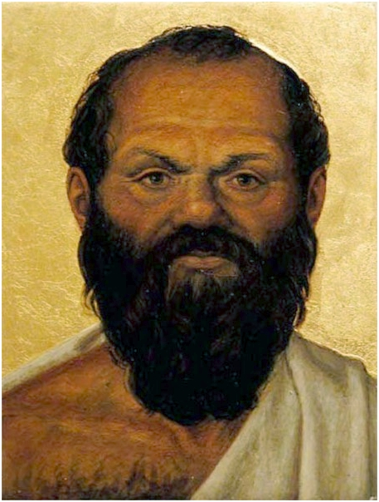



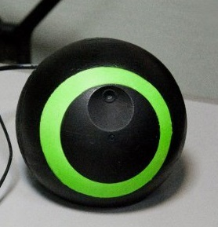
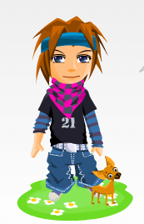

Тест Тьюринга в Сколково

Slide 21
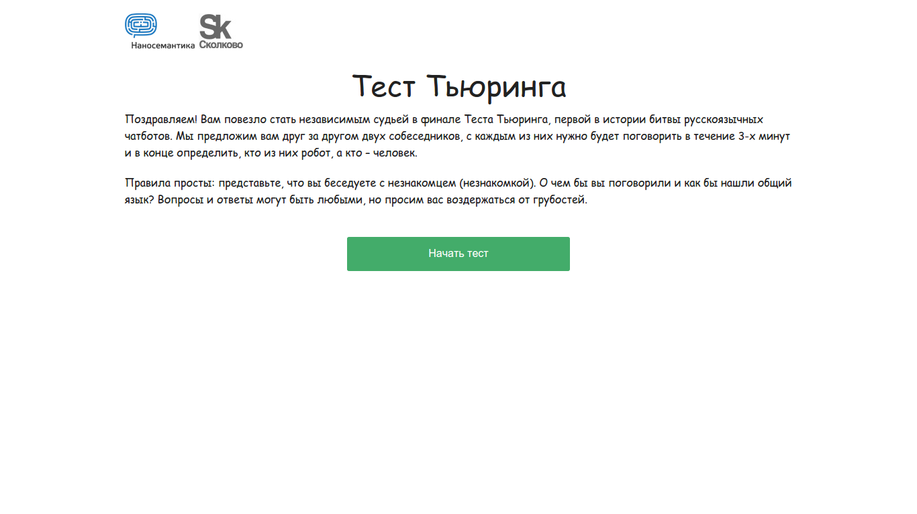
Судейский интерфейс

Slide 22
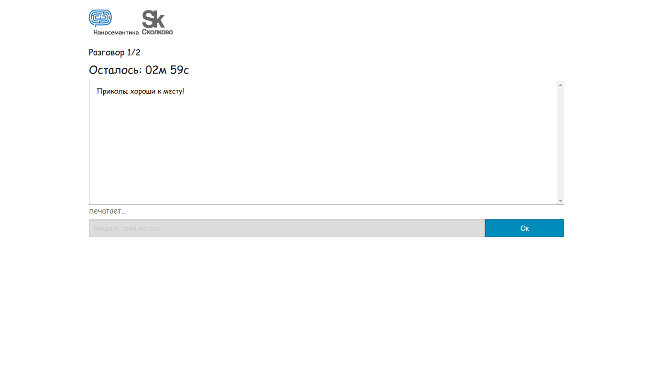
Судейский интерфейс

Slide 23
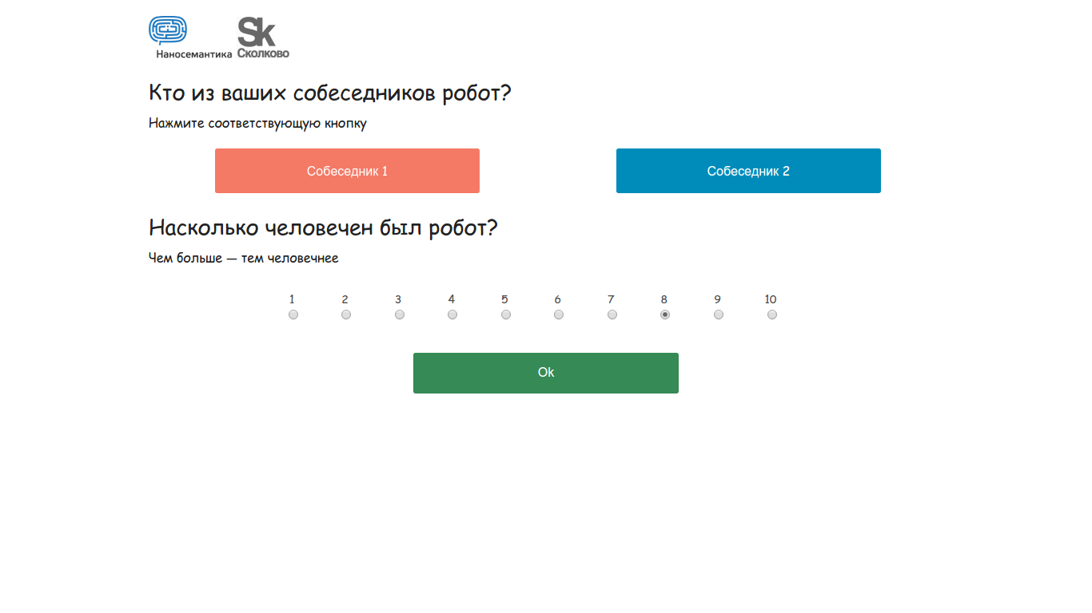
Судейский интерфейс

Slide 24
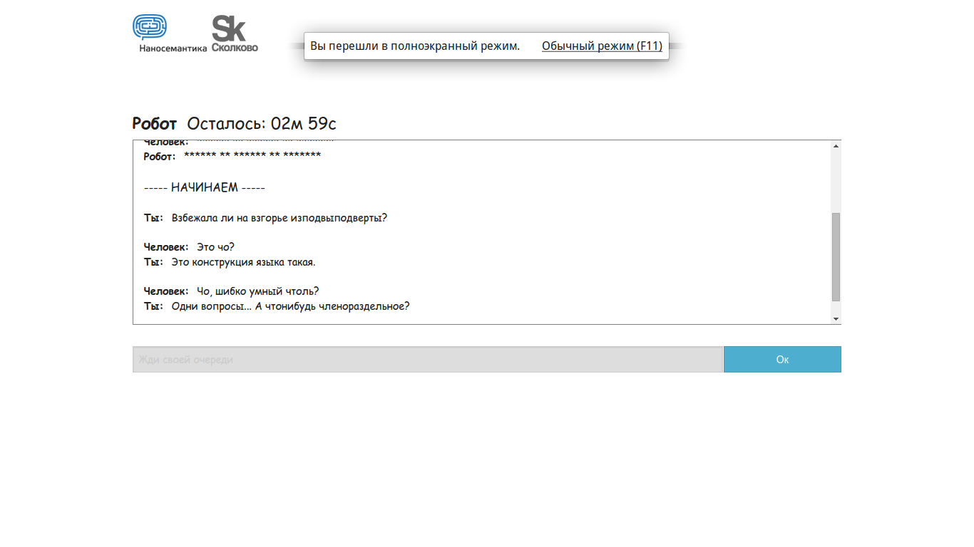
Волонтерский интерфейс

Slide 25
Примеры диалогов
Inf: здраствуйте! меня Соня зовут.
С: а меня Кирилл.
Inf : Как тебе погода?
С: Как тебе погода?
Inf : почему ты повторяешь мой вопрос?
С: Потому, что в Питере дождь
Inf : а. понятно
С: Это хорошо. Откуда ты родом?
Inf : Я из Москвы
С: а на какой улице ивешь?
Inf : это секретная информация

Slide 26
Примеры диалогов
Inf: я Соня Гусева, здраствуйте!
С: Нет я не Соня
Inf : Соня - это я!
С: ааааа
Inf : А тебя как зовут?
С: Я МИША
Inf : Очень приятно, Миша!
С: Я хакер
Inf : Ты хакер? А что ты взламываешь?
С: Практически все
Inf : Ну, например

Slide 27
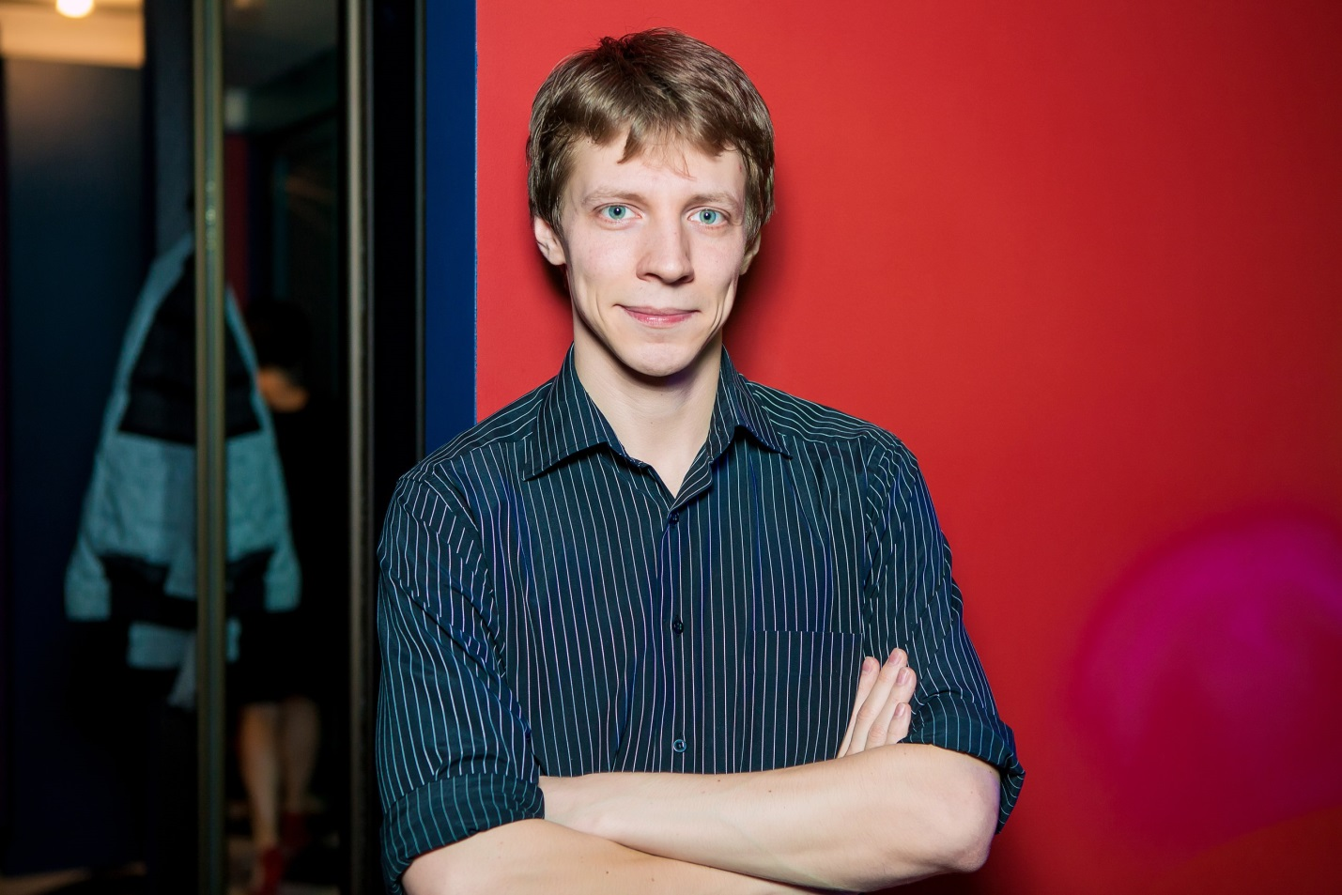
Наш победитель: Иван Голубев
Бот: Соня Гусева
Приняли за человека: 47% судей
База знаний содержит >1000 правил

Slide 28

Что измерил тест Тьюринга?
Уровень интеллекта машины?
Степень имитации определенных разновидностей диалога?
Уровень интеллекта судей?

Slide 29
Вопросы?
anna@nanosemantics.ru
www.nanosemantics.ru
www.iii.ru

